Slide 1
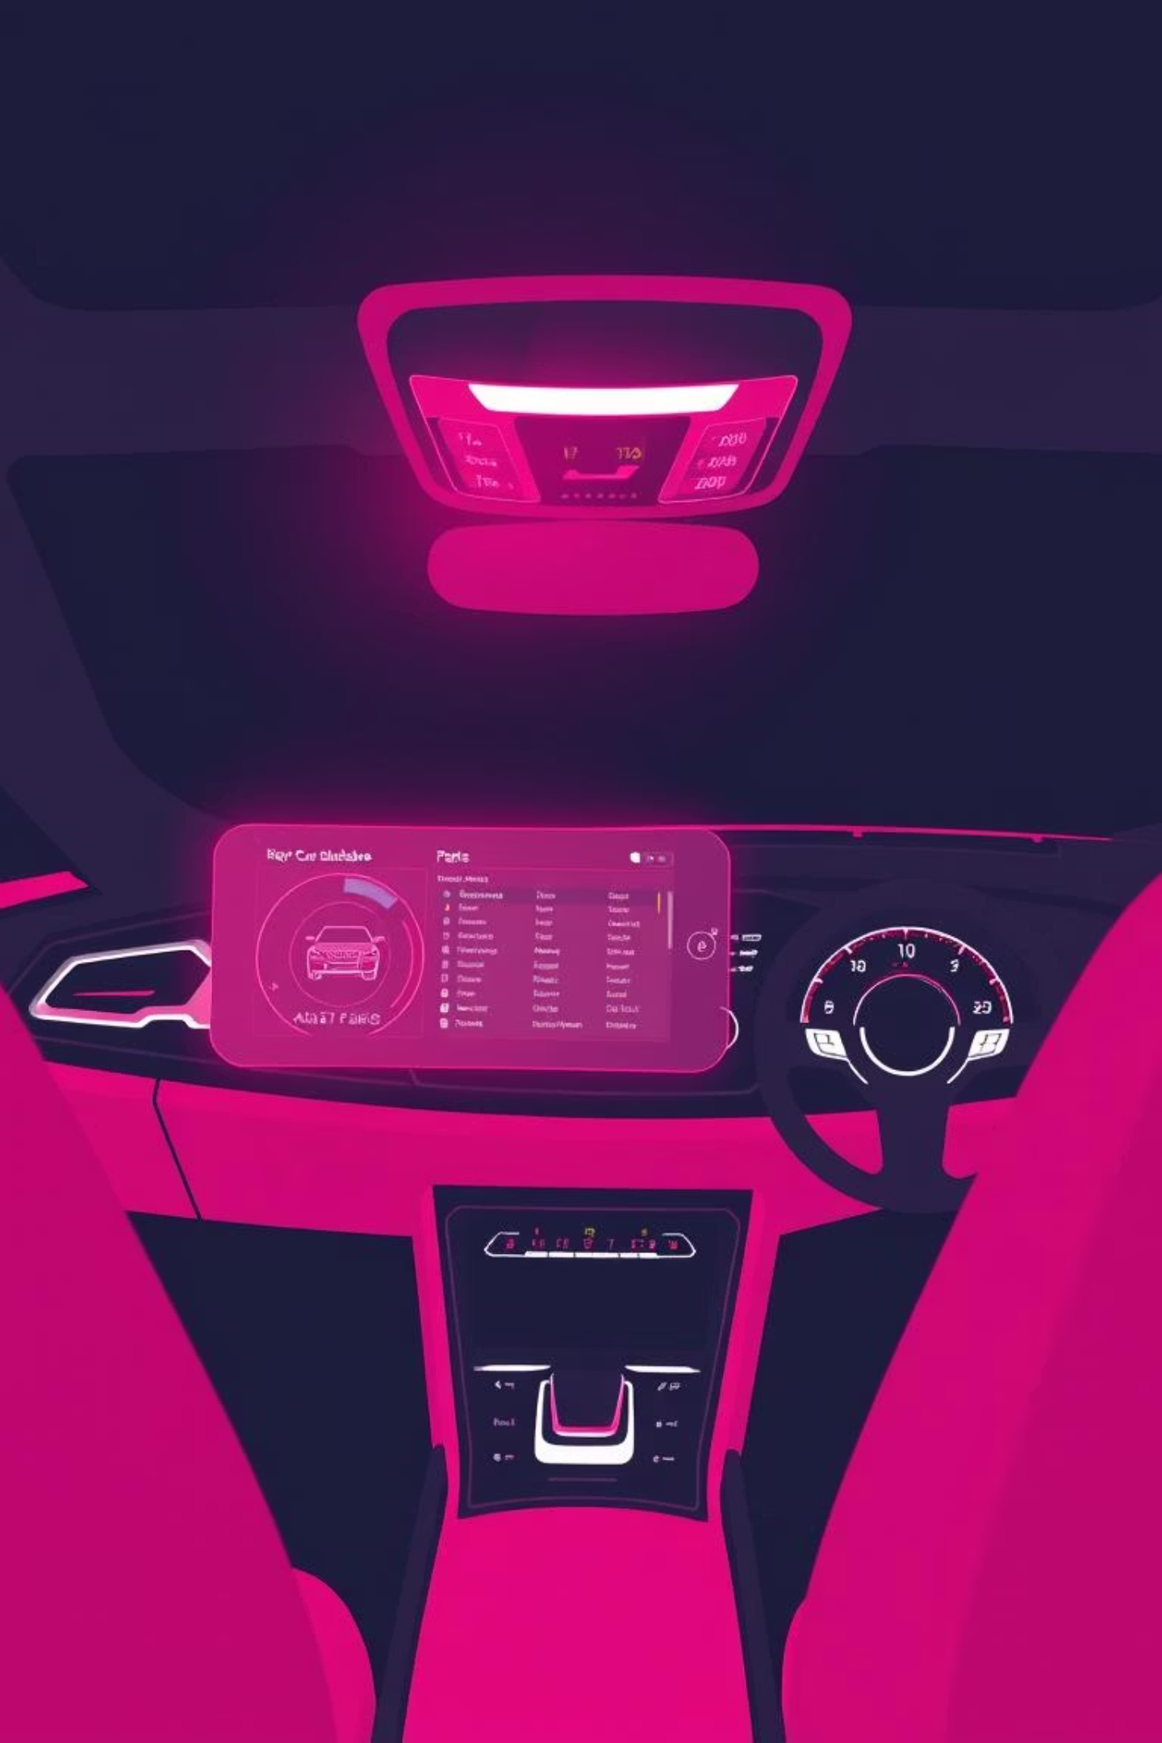



Car Search: Ваш Навигатор в Мире Автозапчастей
.

Slide 2


Для Кого Мы Работаем?
Мы создаем ценность для ключевых участников рынка автозапчастей.
Владельцы Авто/Мото
СТО и Автосервисы
Поставщики Запчастей
Быстрый поиск нужных деталей.
Эффективное обслуживание клиентов.
Расширение клиентской базы.
Приоритет: владельцы и СТО, так как они формируют основной поток пользователей для поставщиков.

Slide 3

Решаем Проблемы: Экономия Времени и Денег
Для Владельцев и СТО:
Сокращение Времени
Ускоренный поиск необходимых деталей, экономия ценных часов.
Снижение Затрат
Оптимизация расходов на покупку автозапчастей.
Уменьшение Рисков
Доступ к проверенным магазинам и надежным поставщикам.

Slide 4

Проблемы Владельцев Авто: Потеря Времени и Денег
Долгий поиск нужных деталей
Сложность сравнения цен
Риск купить неподходящую деталь
Неуверенность в качестве

Slide 5

Проблемы СТО и Автосервисов: Неэффективность и Потери
Потеря времени на поиск запчастей
Сложность работы с множеством поставщиков
Потеря клиентов из-за задержек
Высокие затраты на логистику

Slide 6

Проблемы Поставщиков: Ограниченный Доступ к Клиентам
Ограниченная видимость на рынке
Зависимость от собственного сайта и SEO
Потеря клиентов конкурентам
Сложность масштабирования продаж

Slide 7

Потребности Поставщиков: Новые Возможности Сбыта
Для Поставщиков:
Постоянный приток пользователей для товаров
Снижение рисков потери клиентов из-за плохого SEO
Централизованная платформа вместо разрозненных продаж

Slide 8

Наше Предложение: Веб-сервис Car Search
Car Search — это единая онлайн-платформа, которая объединяет предложения от множества автосервисов и поставщиков, значительно упрощая поиск и покупку автозапчастей для всех пользователей и СТО.
Экономия
Удобство
Снижение расходов за счет возможности сравнения предложений и выбора лучших цен на рынке.
Интуитивно понятный интерфейс поиска с фильтрами и возможностью сравнения, упрощающий процесс покупки.
Платформа
Надежность
Централизованное место для размещения товаров поставщиками, охватывающее широкий круг клиентов.
Снижение рисков для всех участников благодаря проверенным поставщикам и актуальной информации.
Notes:
Car Search - это веб-сервис для поиска автозапчастей, объединяющий предложения от цифровых автосервисов и традиционных поставщиков.
Ключевые преимущества:
Экономия: Возможность сравнения цен для снижения расходов.
Удобство: Интуитивный поиск и простота использования для всех пользователей.
Платформа: Единое пространство для поставщиков и покупателей.
Надежность: Проверенные данные и поставщики для снижения рисков.
Сервис упрощает процесс покупки, предоставляя актуальную информацию о ценах, наличии и доставке запчастей.

Slide 9

Ключевые Функции Car Search
Поиск по VIN-номеру
Быстрый и точный подбор запчастей по идентификационному номеру автомобиля.
Аналитика лучших цен и предложений разных площадок
Анализ предложений от разных поставщиков и выбор лучших условий на рынке.
Прямые Ссылки на Поставщиков
Удобный доступ к предложениям партнеров без посредников.

Slide 10
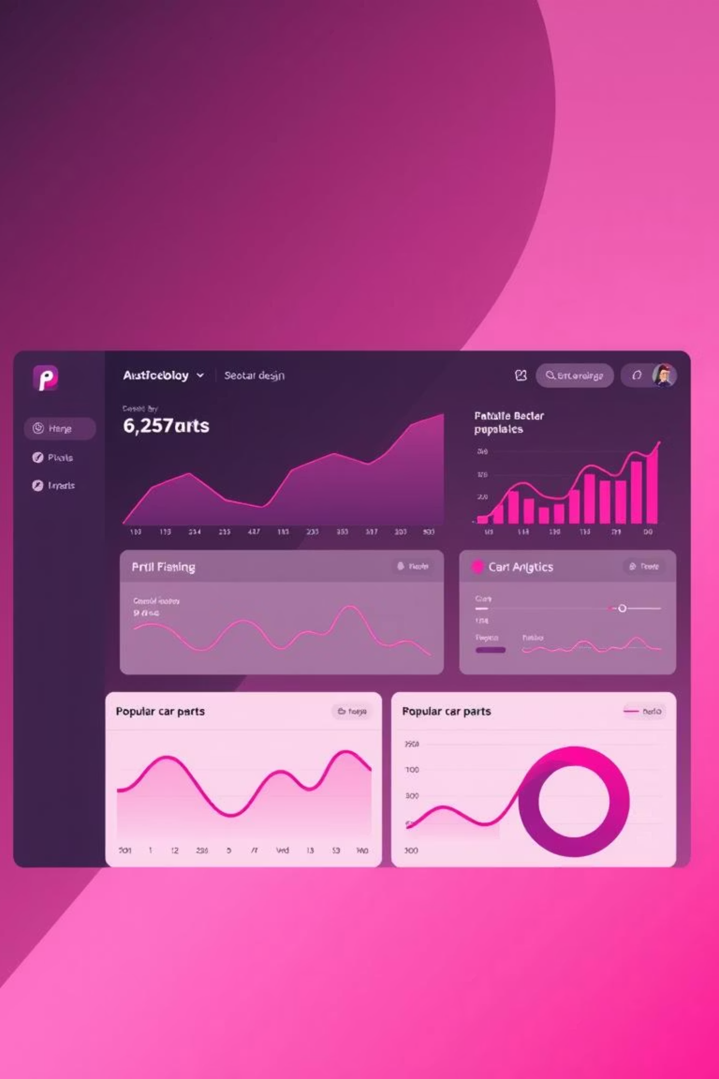
Продукты и Услуги: Индивидуальный Подход
Для Владельцев и СТО:
Для Поставщиков:
Платформа для Сбыта
Быстрый Поиск
Подбор запчастей по VIN или модели.
Размещение и продажа автозапчастей.
Сравнение
Статистика
Анализ цен и качества предложений.
Данные о популярных автозапчастях.

Slide 11




Ключевые Ресурсы: Интеллектуальные Технологии
Система Поиска и Парсинга
Передача Списков
Объединение и Выдача
Договорённости о получении API
маркетплейсов
Результаты пользователю в удобном формате.
Каталоги по VIN и модели.

Slide 12
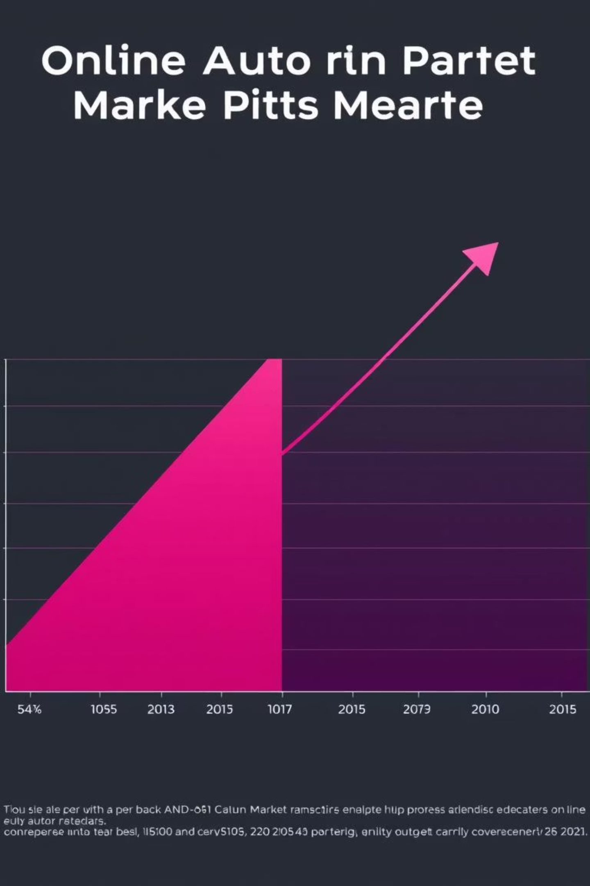
Рыночный Потенциал: Миллиарды Рублей
SAM (Достижимый Объем Рынка)
Онлайн-сектор: ~4,1 млн запросов/мес.
49,2 млн запросов/год.
При среднем чеке 10 000 руб. и 6% конверсии:
~29.5 млрд ₽/год
Для нашего региона: ~504 млн ₽/год

Slide 13
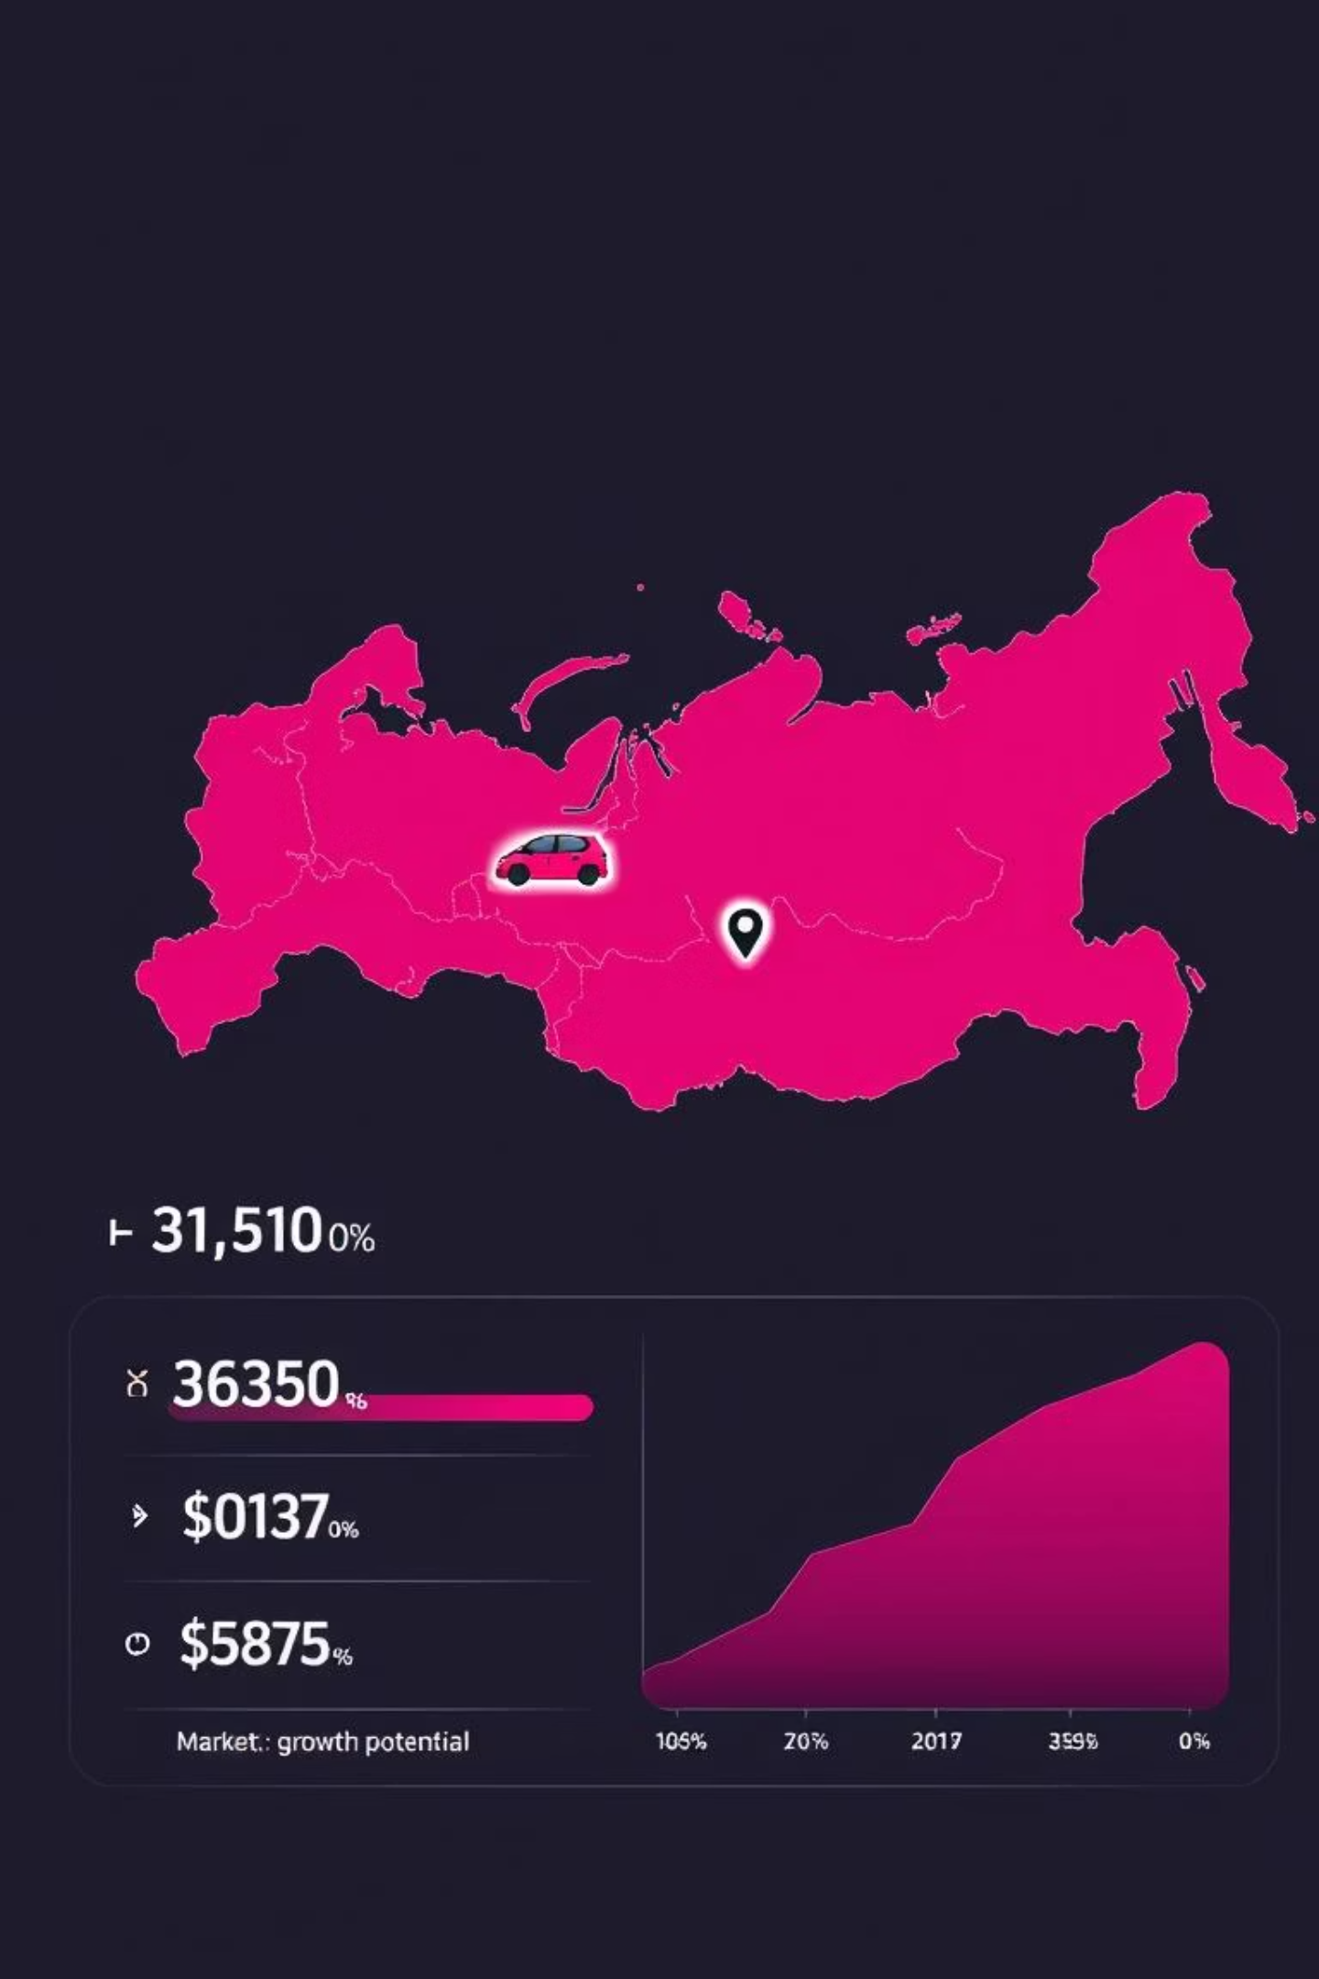
Общий Объем Рынка: TAM
62 млн транспортных средств в России
30% нуждаются в деталях ежегодно
~186 млрд ₽/год (консервативная оценка)
При учете средних трат 27,4 тыс. ₽/год на авто: ~1.3 трлн ₽/год

Slide 14

Доходы и Издержки: Эффективная Модель
Поступление Доходов
1
Брокерский Процент
С каждого клика или покупки на партнерских сайтах.
Ключевые Виды Деятельности
Бесперебойная работа сайта.
Поддержка API, постоянная актуализация данных.
Развитие технологий и каталогов.
Работа с партнерами.

Slide 15

Издержки: Минимальные Инвестиции
Зарплата сотрудникам: 189 тыс. ₽/мес
Аренда серверов/домена: 8 тыс. ₽/мес
Дилерские каталоги с API: 4.5 тыс. ₽/мес
Реклама/SEO: 50 тыс. ₽/мес
Общие годовые затраты: ~3 500 000 ₽

Slide 16



Конкурентные ресурсы: Синергия и Преимущества
Exist.ru
Armtek.ru
Autodoc.ru
Ранее выступавший как форум для авто любителей, ныне агрегатор автозапчастей. Главная деятельность ведение форумов и помощь автовладельцам
Это ведущий поставщик автозапчастей в Беларуси с крупной розничной сетью. Сервис специализируется на профессиональном подборе комплектующих, предлагая обширный каталог из оригинальных и качественных аналоговых деталей
Это крупный международный онлайн-магазин с огромным ассортиментом. Платформа делает акцент на точности подбора, предлагая помощь экспертов и поиск по VIN-коду, чтобы избежать ошибок. Его сильные стороны — прямой доступ к широкой сети поставщиков и долгая история работы на рынке

Slide 17
Дорожная Карта: Детализированный План
Наш путь к реализации проекта Car Search разбит на ключевые этапы, каждый из которых включает в себя организационные, технические и коммерческие задачи.
1
2
Q1: Фундамент и Прототип.
Продолжение глубинных интервью
Q2: MVP и Первый Трафик
Продукт: Проектирование и создание дизайна MVP сайта, перенос на пром. сервер.
Организация: Регистрация юрлица, юр. соглашения, формирование команды.
Технология: Изучение и тестирование API маркетплейсов, создание прототипа агрегации данных.
Интеграции: Интеграция прямых фидов от партнеров, базовая SEO-оптимизация.
Партнерства: Формирование базы потенциальных партнеров, заключение первых соглашений.
Монетизация: Запуск платной подписки для поставщиков, финансовое планирование.
3
4
Q3: Публичный Запуск и Рост
Q4: Масштабирование и Автоматизация
Маркетинг: Запуск таргетированной и контекстной рекламы, оптимизация скорости сайта.
Продукт: Запуск личного кабинета для партнеров, контент-маркетинг и SMM.
Мобильность: Разработка и запуск мобильного приложения/PWA.
Аналитика: Внедрение сквозной аналитики, A/B-тестирование, система уведомлений для пользователей.
Экспансия: Расширение на соседние регионы, рефакторинг кода и оптимизация инфраструктуры.
Развитие: Активное расширение базы прямых партнеров, внедрение платёжного шлюза.

Slide 18









Наша Команда: Талант и Опыт
Мы — команда, обладающая полным стеком разработки: от UI-дизайнера до всех необходимых разработчиков.
Каждый член команды — талантливый и увлеченный профессионал, активно участвующий в продуктовой инженерии, внося свой вклад в дизайн, устойчивость системы и общую идею проекта.
Гипотезы подтверждены статистикой Росстата. Модель монетизации и реализации проекта спроектирована.

Slide 19

Будущее Автозапчастей Здесь.
Присоединяйтесь к Car Search и трансформируйте поиск и продажу автозапчастей.

Slide 20

Контакты: Свяжитесь с Нами
Также мы желаем связаться с:
Мы всегда открыты для сотрудничества!
С целью интеграции и предоставления более широкого спектра услуг пользователям.
Если у вас есть вопросы, предложения или вы заинтересованы в партнерстве с Car Search, пожалуйста, свяжитесь с нами:
Фарпост
Email: nastayluzina777@gmail.com
Телефон: +7 924 729 08 46
Дром
Wildberries
Ozon
Если у вас есть связи с ними, будет благодарны
За помощь в ценном сотрудничестве!!!!

